Slide 1
Формирование и оценка
читательской грамотности
школьников
Валекжанина Юлия Геннадьевна
методист ЦНППМ,
учитель высшей категории
МБОУ «Гимназия №259 городского округа ЗАТО Фокино»

Slide 4
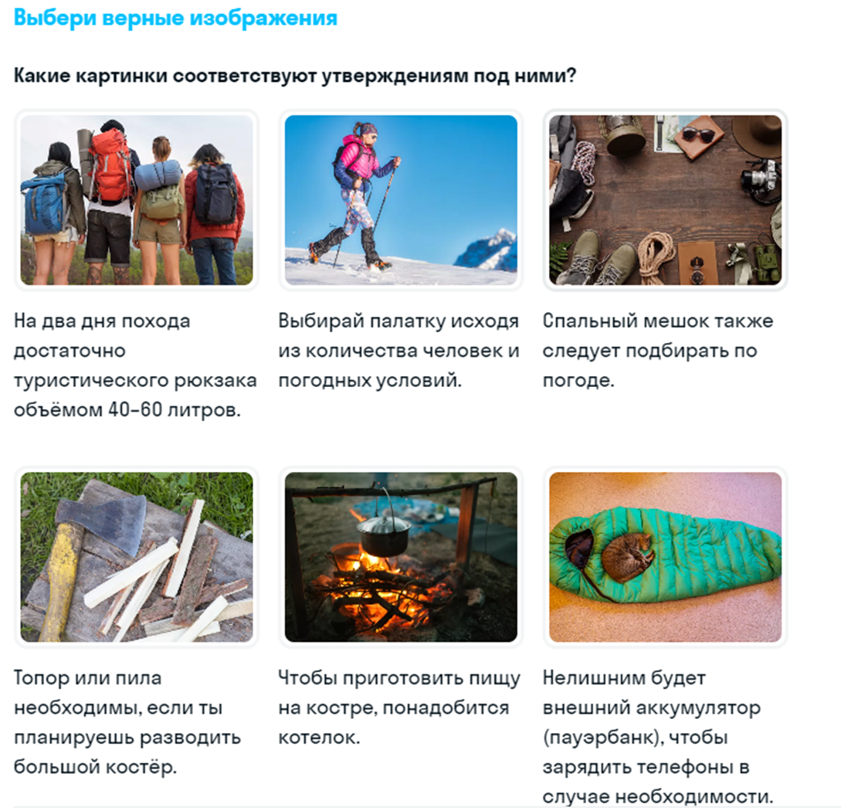
ЧГ – 8кл

Slide 5
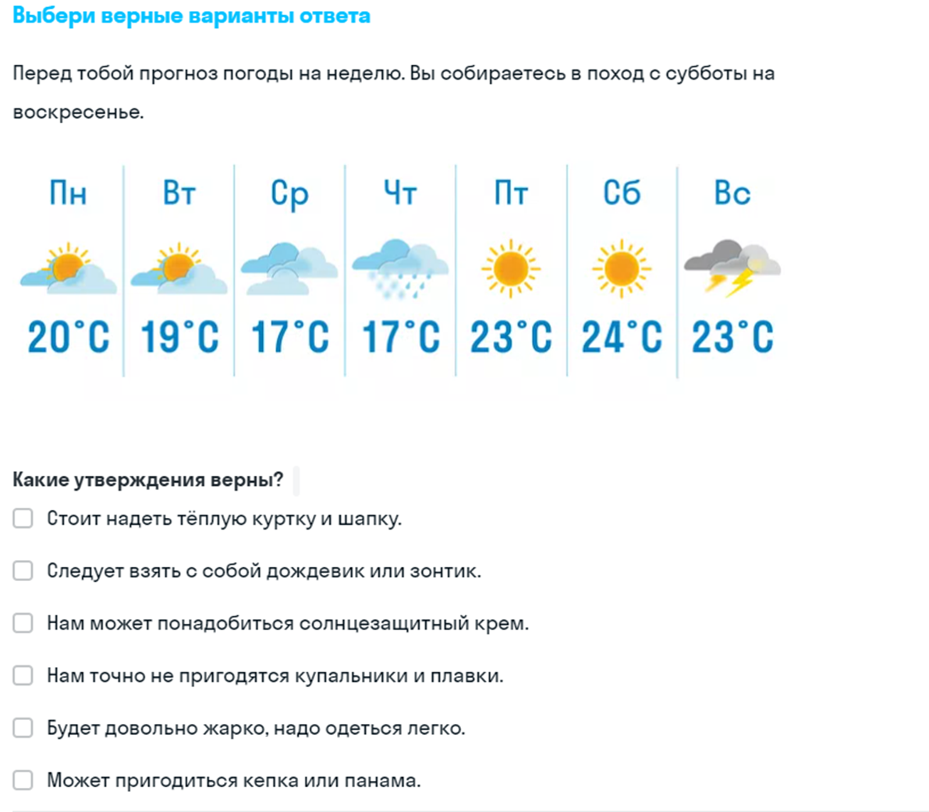
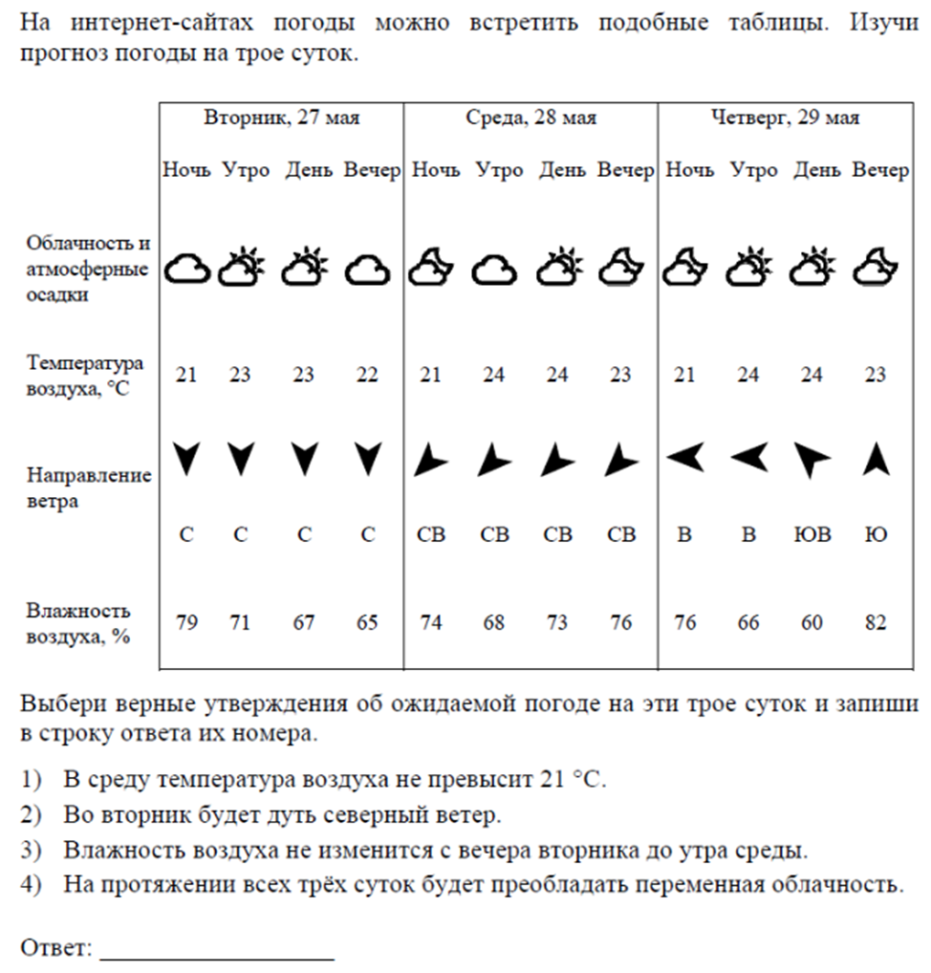

Slide 6
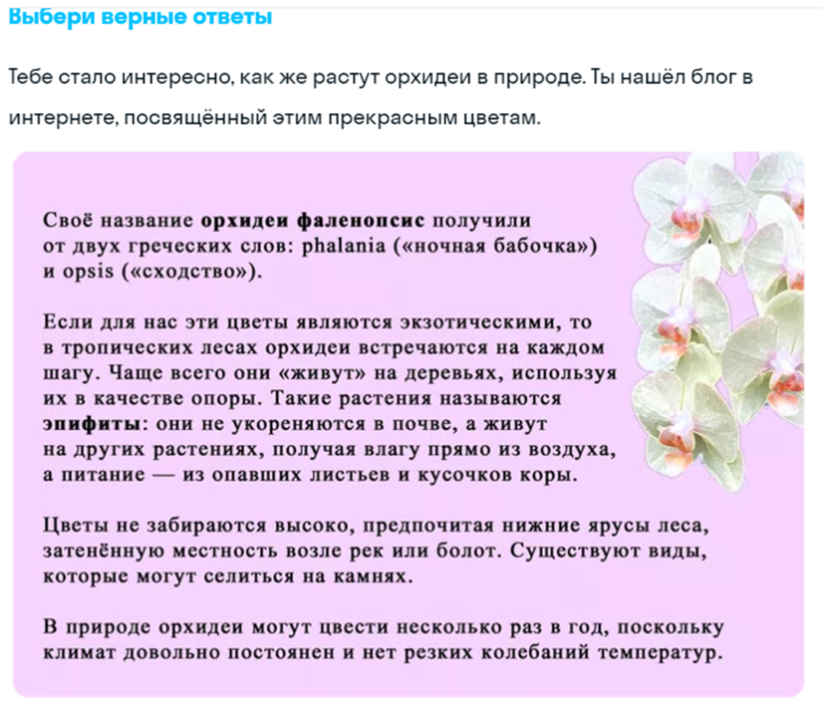
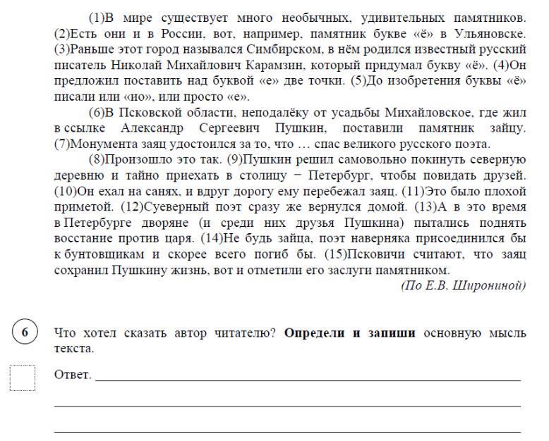
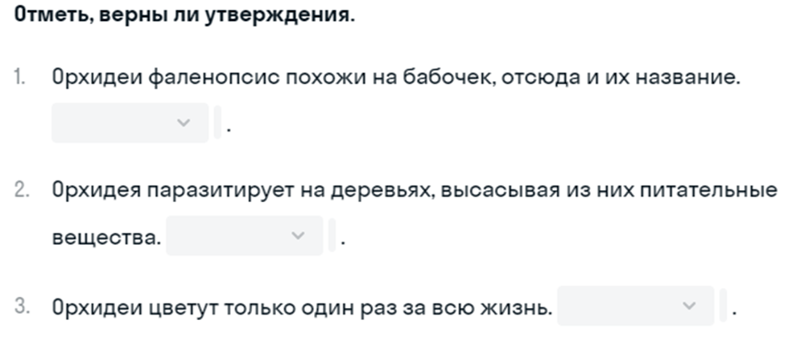


Slide 7
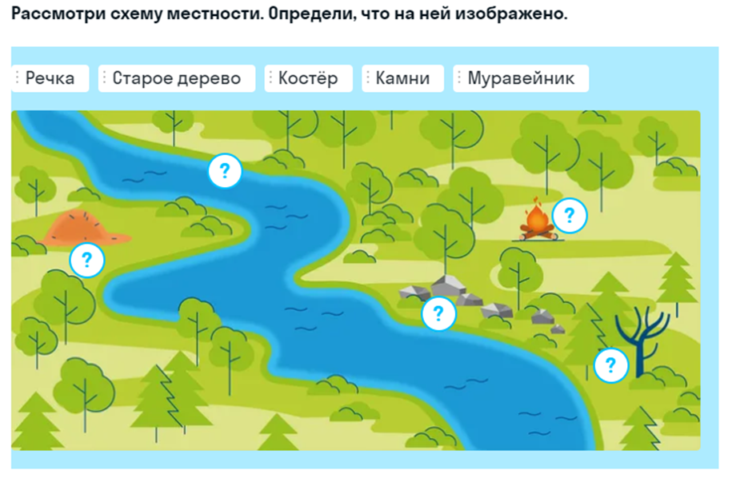
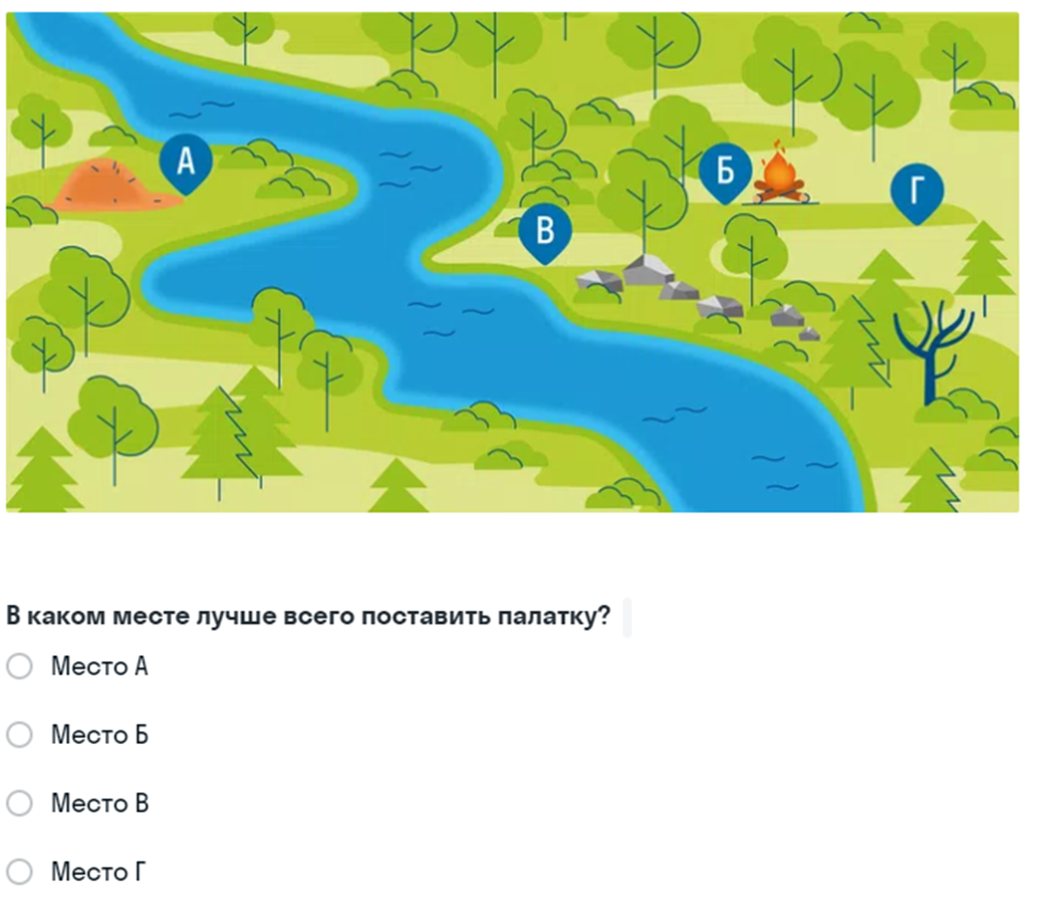
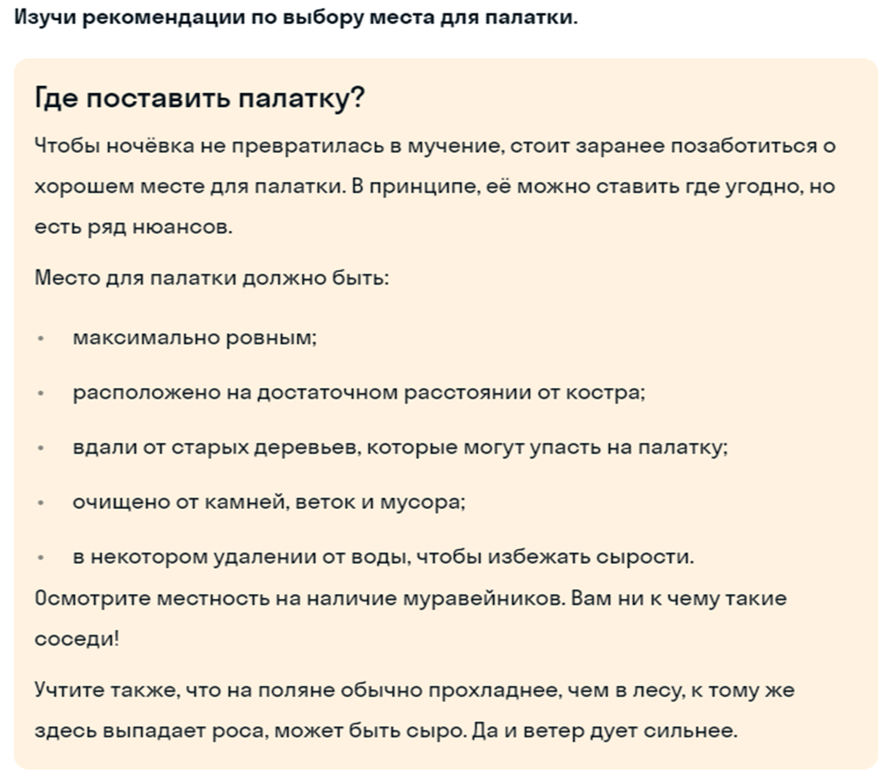

Slide 8
